Slide 1
Užití elektrické energie
Fotovoltaické a větrné elektrárny
„Najdi si cestu k technice“ reg. č. CZ.1.07/1.1.16/01.0006

Slide 2
Obsah
Fotovoltaické a větrné elektrárny
Zařazení fotovoltaických a větrných elektráren v rámci ČR.
Princip činnosti fotovoltaické elektrárny dále jen (FVE).
Schéma výroby elektrické energie ze slunce.
Řídicí schéma FVE.
Jednotlivé části FVE.
Sluneční mapa ČR.
Princip činnosti větrné elektrárny dále jen (VE).
Schéma výroby elektrické energie ze silových účinků působení větru.
Konstrukční schéma VE.
Jednotlivé části VE.
Větrná mapa ČR.
Použité zkratky.
Závěr.

Slide 3
Zařazení větrných a fotovoltaických elektráren v ČR
Fotovoltaické a větrné elektrárny
V ČR se zvyšuje podíl instalovaného výkonu z obnovitelných zdrojů energie, ale podíl vyrobené energie vzhledem k tomuto výkonu je malý.
Podmínky výstavby obnovitelných zdrojů energie jsou vzhledem k poloze a klimatickým podmínkám na území ČR omezené.
Elektrická energie vyrobená z těchto zdrojů je v konečné ceně pro oprávněného zákazníka dražší.
Nevýhodou tohoto způsobu získávání energie je i nestabilita v rámci přenosové soustavy.
Výhoda použití je hlavně v jejich „nevyčerpatelnosti“ a minimálnímu škodlivému vlivu na životní prostředí.

Slide 4
Princip činnosti FVE
Fotovoltaické a větrné elektrárny
Sluneční záření v podobě proudu fotonů dopadá na fotovoltaický panel – dále jen (FP).
V důsledku dopadů fotonů na FP, který je tvořen PN přechodem, dochází k jeho zahřátí a rozpohybování elektronů.
Elektrony uvolněné z polovodiče typu N začnou přeskakovat na stranu polovodiče typu P.
V důsledku pohybu elektronů se začne vytvářet elektrický proud a vznikat stejnosměrné napětí.
Stejnosměrné napětí je ve střídači přeměněno na střídavé a v transformátoru transformováno na požadovanou napěťovou hladinu elektrické sítě.

Slide 5
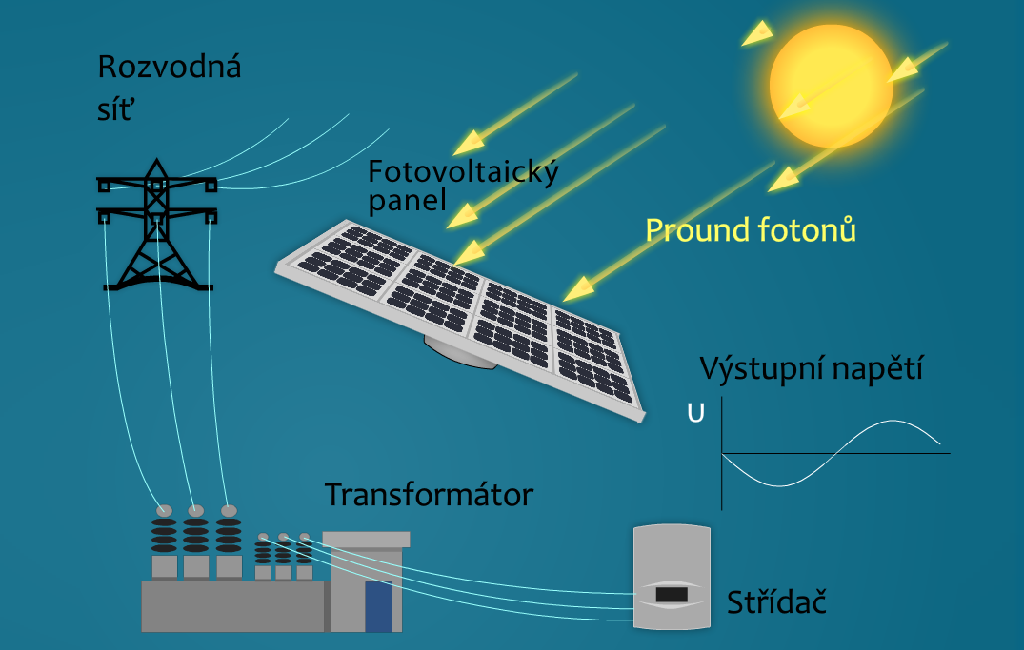
Princip získávání elektrické energie ze slunce
Fotovoltaické a větrné elektrárny

Slide 6
Řídicí schéma fotovoltaické elektrárny
Fotovoltaické a větrné elektrárny
Řídící
jednotka
Elektrická síť
Střídač
Transformátor

Slide 7
Jednotlivé části zapojení
Fotovoltaické a větrné elektrárny
Pole panelů – zapojení je provedeno sériově nebo paralelně, kdy každý panel je složen z fotovoltaických článků, což jsou vlastně velkoplošné diody s PN přechodem. Účinnost panelů je kolem 14–18 % a doba života 25 až 30 let.
Řídicí jednotka – udává informace o vyrobené energii a provozních stavech. Může být součástí střídače.
Střídač – neboli Invertor mění stejnosměrné veličiny vyrobené ve FP na střídavé.

Slide 8
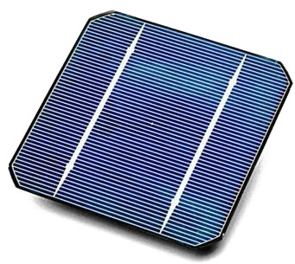
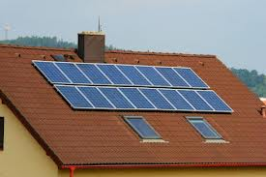
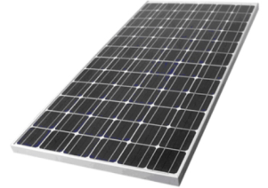
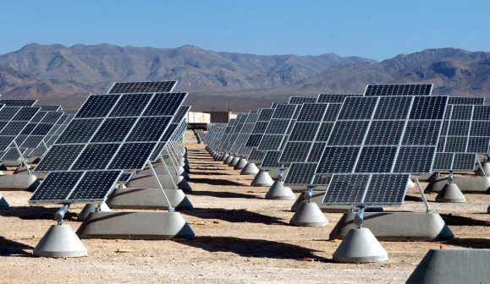
Fotovoltaické elektrárny
Fotovoltaické a větrné elektrárny
Fotovoltaický článek
Objekt s FVE
Fotovoltaický panel
FVE na betonových patkách

Slide 9
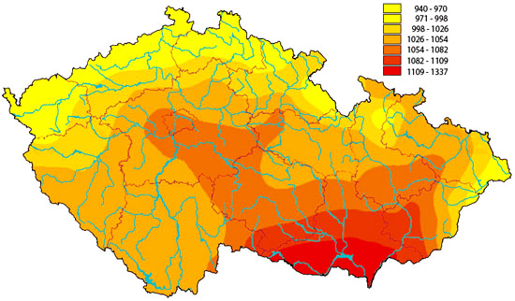
Sluneční mapa ČR
Fotovoltaické a větrné elektrárny

Slide 10
Princip činnosti VE
Fotovoltaické a větrné elektrárny
Vítr dopadá na lopatky rotoru větrné turbíny, která se roztočí a začne konat mechanickou práci.
Mechanická práce je následně přes převodovku přenášena na elektrický generátor.
V elektrickém generátoru se tato práce přemění v elektrickou energii.
Vyrobená elektrická energie je vedena pře výkonovou elektroniku do transformátoru, kde je transformována na požadovanou napěťovou hladinu elektrizační sítě.

Slide 11
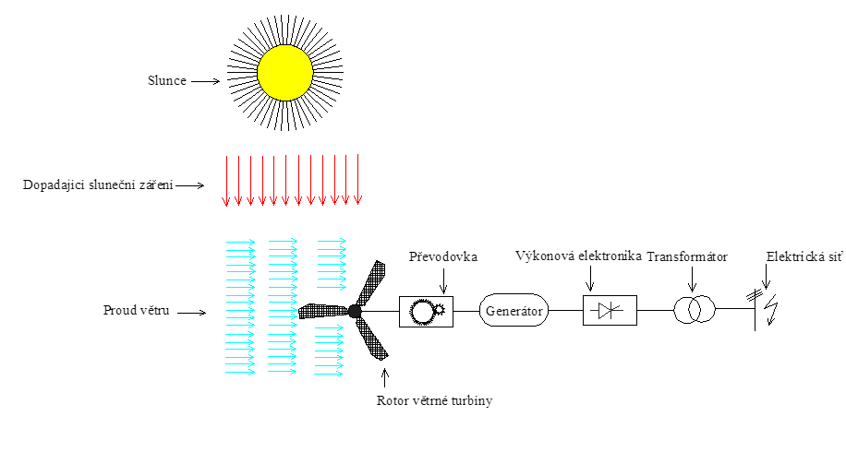
Princip získávání elektrické energie z činnosti větru
Fotovoltaické a větrné elektrárny

Slide 12
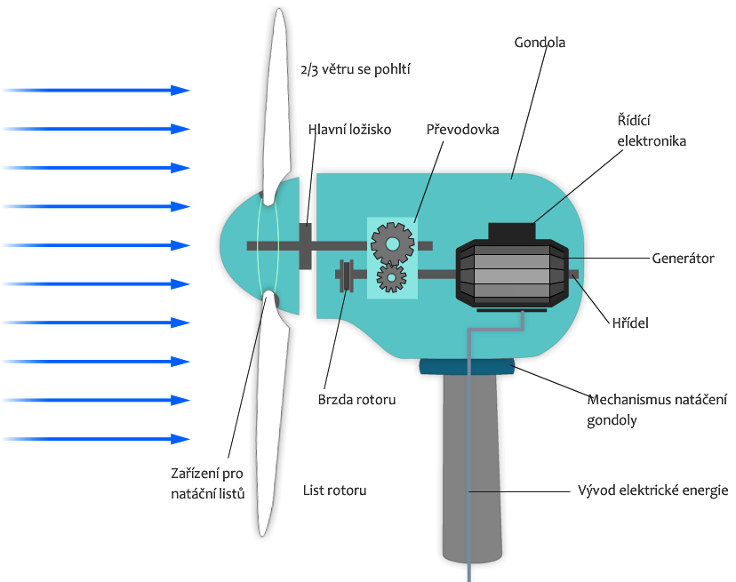
Funkční schéma větrné elektrárny
Fotovoltaické a větrné elektrárny

Slide 13
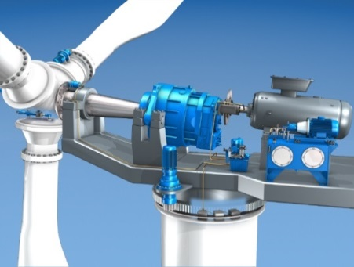
Jednotlivé části zapojení
Fotovoltaické a větrné elektrárny
Rotor – v současnosti se vyrábí třílisté provedení. Protože rychlost větru není během dne stejná, jsou větrné turbíny vybaveny tzv. PITCH regulací – vrtule s natáčivými listy.
Převodovka – vyrovnává otáčky z rotoru turbíny a převádí mechanickou práci na elektrický generátor.
Elektrický generátor – převádí mechanickou práci na elektrickou energii.
Strojovna FVE

Slide 14
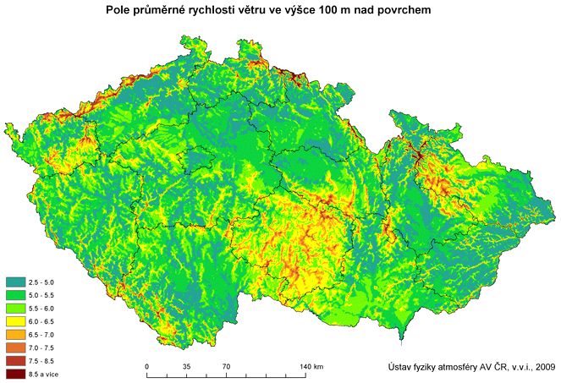
Větrná mapa ČR
Fotovoltaické a větrné elektrárny

Slide 15
Závěr
Fotovoltaické a větrné elektrárny
Výhodou FVE a VE je jejich šetrnost k životnímu prostředí a také obnovitelnost závislá na klimatických podmínkách Země.
Vliv na životní prostředí zde není respektován produkcí škodlivých plynů, ale v rámci zákonu zachování energie k částečnému ovlivnění klimatu provozem těchto zdrojů dochází.
Hlavní nevýhodou FVE a VE je pořizovací cena vzhledem k instalovanému výkonu a nestabilita výroby elektrické energie, která se nejvíce projeví na přenosové soustavě.
Další nevýhodou je omezený výběr lokalit pro stavbu z důvodu již zmíněných klimatických podmínek a v případě VE možnost narušení krajinného rázu.

Slide 16
Použité zkratky
FVE – fotovoltaická elektrárna
FP – fotovoltaický panel
VE – větrná elektrárna

